Slide 1



第3章 图像几何变换
裁剪、放大、缩小
平移变换
错切变换
镜像变换
旋转变换
透视变换
* 最近邻插值、双线性插值

Slide 2


3.1
裁剪、放大、缩小
裁剪实现：数组选择方法（冒号）放大缩小：resize()函数

Slide 3
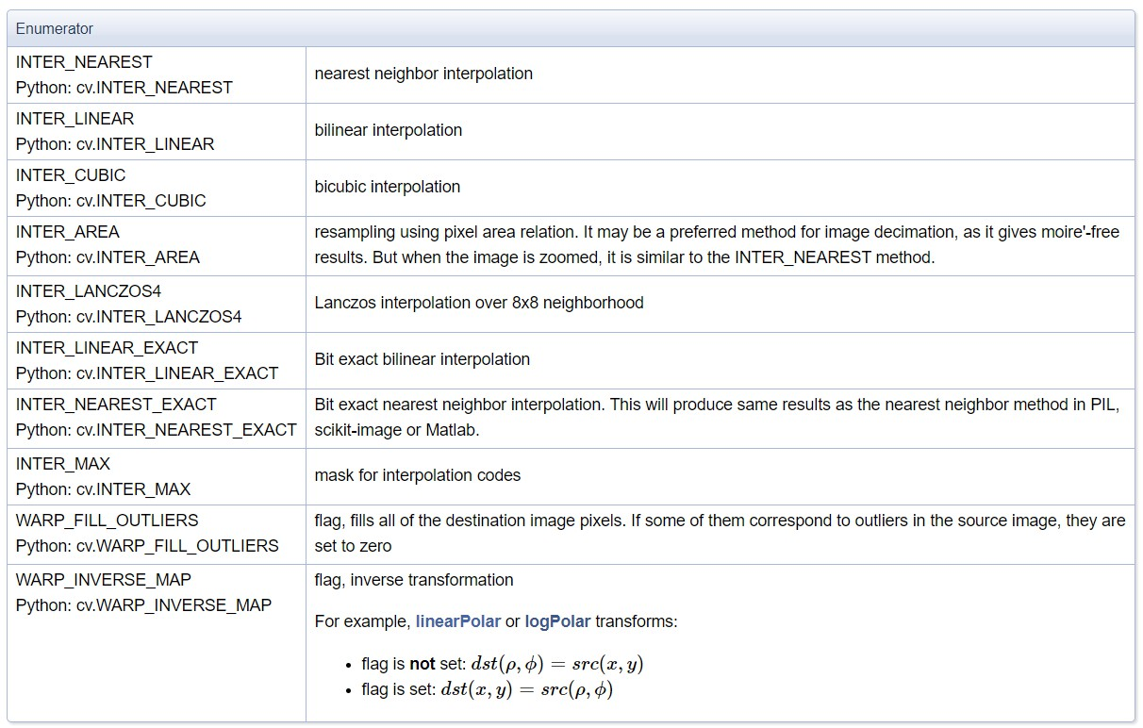
3.1 插值方法
二值图
放大
速度慢缩小
file:///E:/study/opencv/doc/4.5.1/da/d54/group imgproc transform.html#gga5bb5a1fea74ea38e1a5445ca803ff121ac97d8e4880d8b5d509e96825c7522deb
Notes:
https://www.cnblogs.com/laozhanghahaha/p/12580822.html

Slide 4
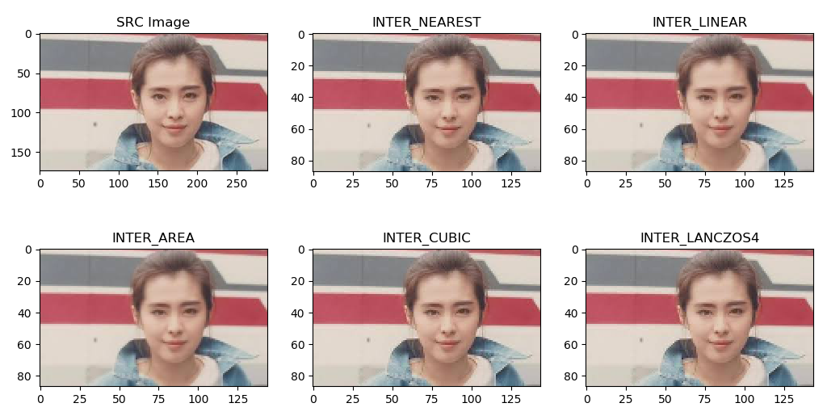
3.1 插值方法
https://www.cnblogs.com/laozhanghahaha/p/12580822.html
Notes:
https://www.cnblogs.com/laozhanghahaha/p/12580822.html

Slide 5

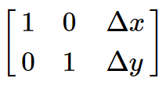
3.2 平移变换
平移实现：
平移矩阵

Slide 6
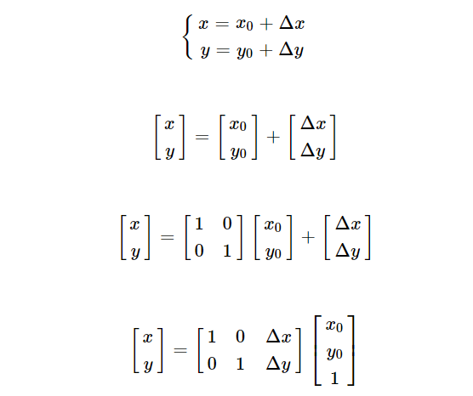

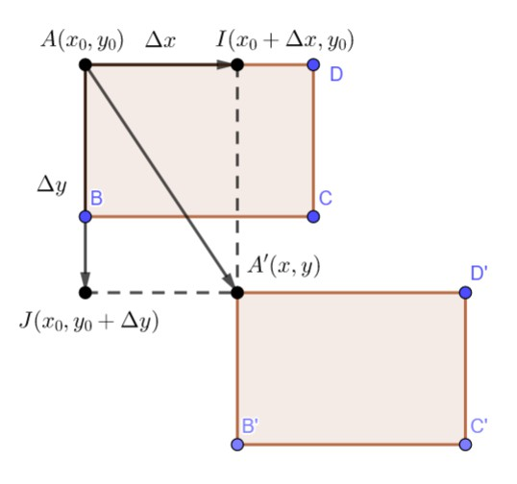
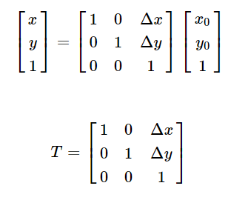
3.2 平移变换——公式推导
仿射：平移+线性
透视
平移实现：平移矩阵

Slide 7
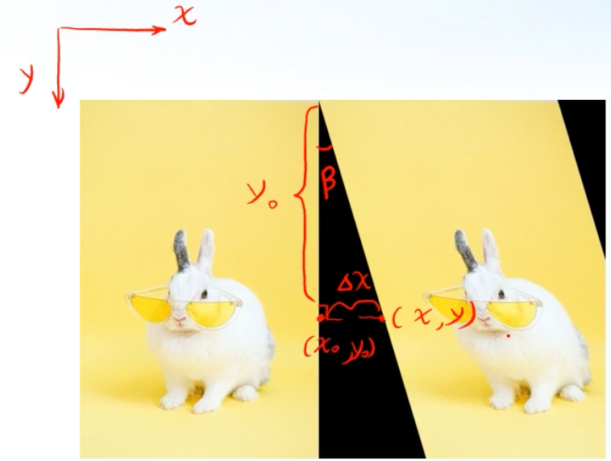
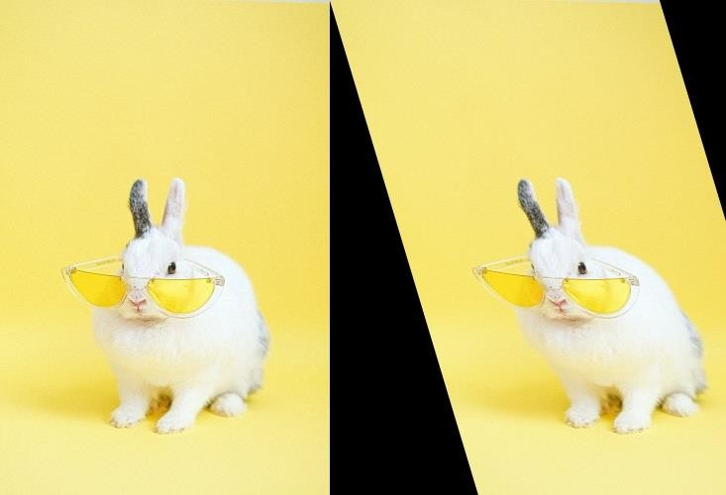
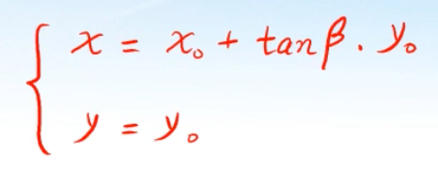
3.3 错切变换
错切：上边不变，下边向右移动
错切实现：错切矩阵

Slide 8
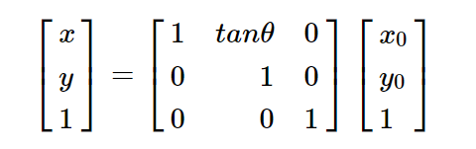
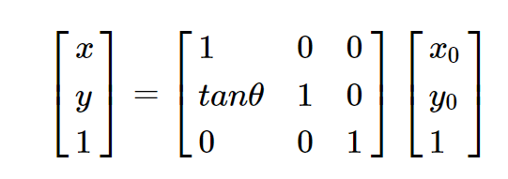
3.3 错切变换
水平错切
垂直错切
错切实现：错切矩阵

Slide 9
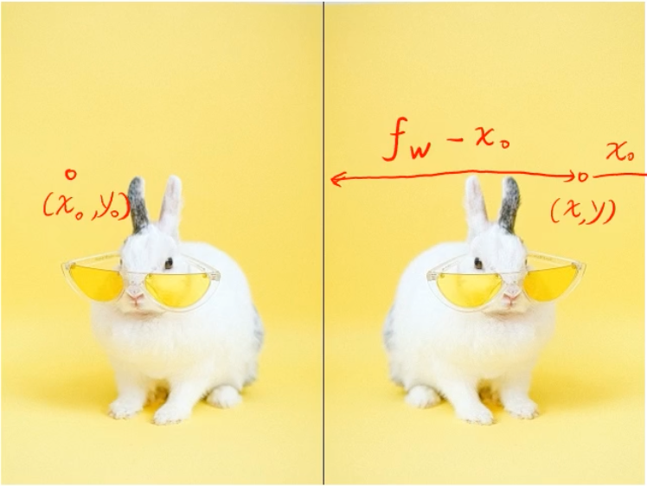

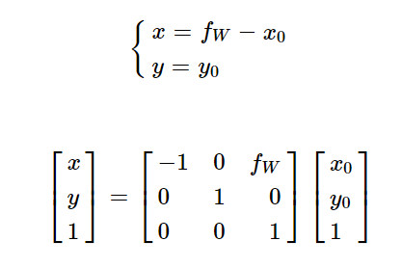
3.4 镜像变换
水平镜像
镜像实现：镜像矩阵

Slide 10
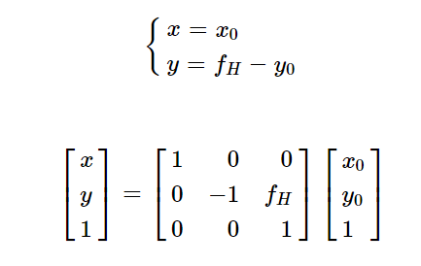
3.4 镜像变换
水平镜像
垂直镜像
镜像实现：镜像矩阵

Slide 11

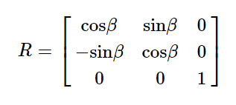
3.5 旋转变换
旋转矩阵
https://www.cnblogs.com/forcekeng/p/14285670.html

Slide 12
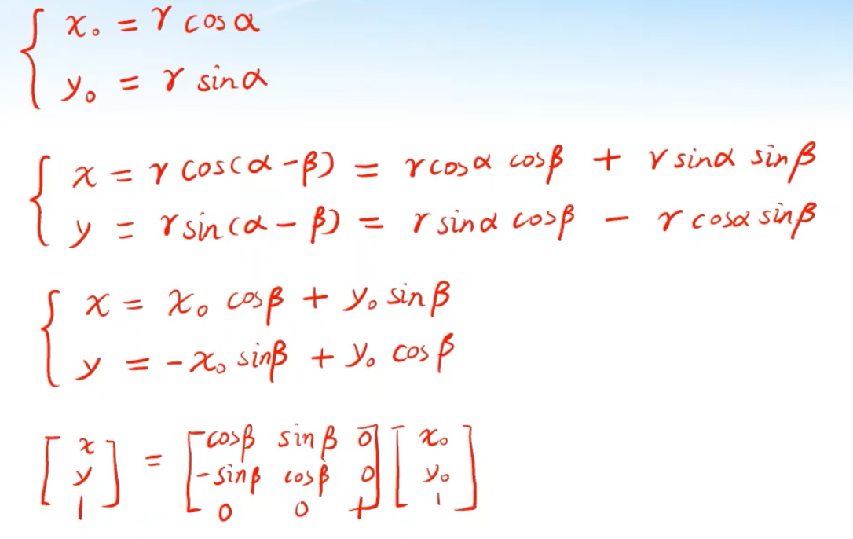
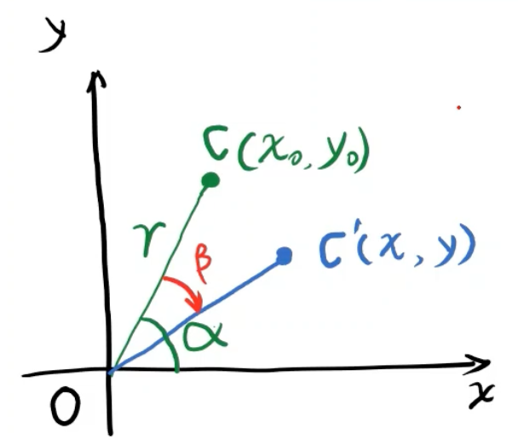
3.5 旋转变换
旋转公式推导：
https://www.cnblogs.com/forcekeng/p/14285670.html

Slide 13
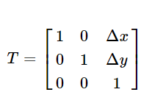
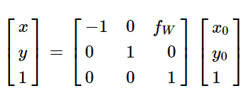
透视变换——仿射变换回顾
3.6
平移矩阵
水平错切
旋转矩阵
水平翻转

Slide 14

3.6
透视变换
应用：车道检测、图片矫正

Slide 15

3.6
透视变换
应用：车道检测、图片矫正

Slide 16
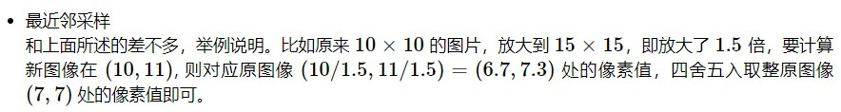
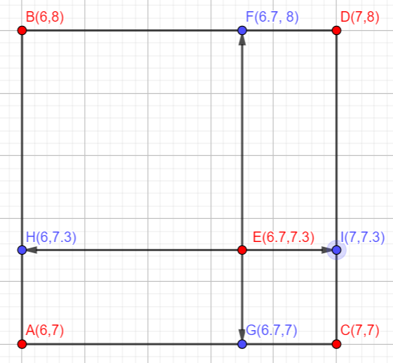
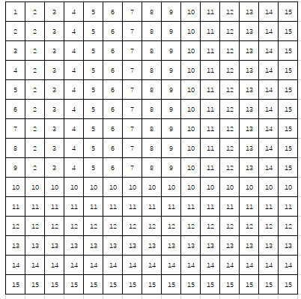
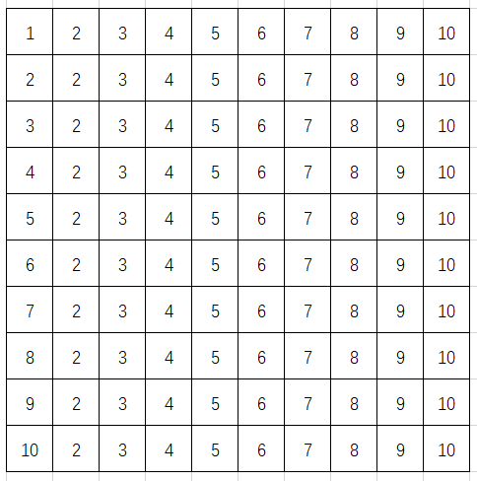
最近邻插值
3.7*

Slide 17
双线性插值
3.7*

